Slide 2

Acordo de Nível de Serviço
Prof. Aurélio José Vitorino, Msc
1

Slide 3

SLA – CONTRATO DE NIVEL DE SERVICO
Alguém poderia explicar o que entende por SLA ?
É sempre comum ouvir, “SLA é algo assim: eu tenho 30 minutos pra resolver o problema do diretor da empresa”.
2

Slide 4
SLA – CONTRATO DE NIVEL DE SERVICO
Gerência de Nível de Serviço
(SLM -Service Level Management)
Acordo de Nível de Serviço
(SLA - Service Level Agreement)
3

Slide 5
Gerenciamento de Nível de Serviço
SLA – CONTRATO DE NIVEL DE SERVICO
SLM (Service Level Management), nome dado aos processos de planejamento, coordenação, monitoração e especificação de SLA’s, através da revisão contínua das realizações dos serviços.
4

Slide 6
Produtos do SLM
SLA – CONTRATO DE NIVEL DE SERVICO
Monitoração
Relatórios
Análise
Administração
5

Slide 7
Para que serve o SLM?
SLA – CONTRATO DE NIVEL DE SERVICO
Assegurar o cumprimento dos SLA’s e OLA’s (Acordos de Níveis Operacionais)
Prevenir e reduzir drasticamente os impactos na qualidade do Serviço.
Avaliar o impacto de mudanças planejadas e realizadas na qualidade dos serviços.
Manter e melhorar a qualidade dos serviços de TI, com um ciclo constante de aperfeiçoamentos.
6

Slide 8

Definindo SLA (1/2)
SLA – CONTRATO DE NIVEL DE SERVICO
Um SLA é um acordo entre organização de TI e seus Clientes, onde os serviços a serem executados são determinados do inicio até sua conclusão. Isto inclui as especificações qualitativas e quantitativas, como o desempenho e a disponibilidade destes serviços.
7

Slide 9
Definindo um SLA (2/2)
SLA – CONTRATO DE NIVEL DE SERVICO
Um Acordo de Nível de Serviço (ANS ou SLA, do inglês Service Level Agreement) é a parte de contrato de serviços entre duas ou mais entidades no qual o nível da prestação de serviço é definido formalmente.
Na prática, o termo é usado no contexto de tempo de entregas de um serviço.
8

Slide 10
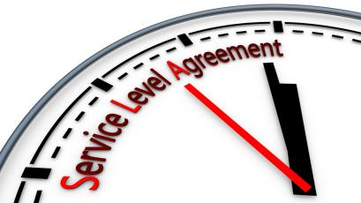
A Realidade do SLA
SLA – CONTRATO DE NIVEL DE SERVICO
Os SLA’s devem ser expressos de forma clara e estruturada, para que possam ser medidos na prática, são um pré-requisito importante para a avaliação e implantação da maioria das atividades dentro da organização de TI.
9

Slide 11
Estrutura do SLA
SLA – CONTRATO DE NIVEL DE SERVICO
A definição dos serviços;
Performance;
Responsabilidade de ambas as partes;
Garantias, medidas emergenciais;
Planos alternativos para soluções temporárias;
Relatórios de monitoramento, segurança e confidencialidade;
Multas e cancelamento do contrato.
10

Slide 12
Tipo de SLA
SLA – CONTRATO DE NIVEL DE SERVICO
Interno
Tipos
de SLA
Externo
11

Slide 13
SLA Interno
SLA – CONTRATO DE NIVEL DE SERVICO
Objetivos:
Criar e estimular a cultura de cliente interno (o foco é sempre o cliente);
Eliminar a sub-otimização;
Estabelecimento de metas da área focadas no cumprimento dos Acordos de Nível de Serviço (aumento de qualidade e produtividade das áreas).
12

Slide 14
OLA – Operational Level Agreement
SLA – CONTRATO DE NIVEL DE SERVICO
Operational Level Agreement (OLA), acordo de nível operacional, são acordos internos que relacionam-se à fonte dos serviços fornecidos por equipes internas de suporte.
OLA’s descrevem separadamente os componentes individuais dos serviços totais executados para o cliente. Frequentemente existe um OLA para cada grupo de suporte e um contrato para cada cliente.

Slide 15
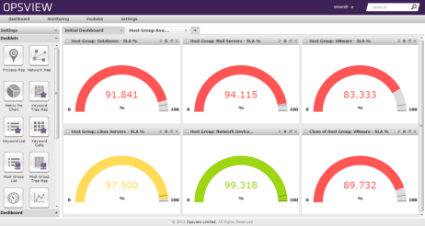
SLA Externo
SLA – CONTRATO DE NIVEL DE SERVICO
Objetivos:
Utilização de ferramenta de monitoração periódica do cumprimento do padrão estabelecido no acordo;
Oficialização das expectativas dos clientes na organização;
Instrumento legal e formal para negociação de padrão de fornecimento X condições de fornecimento;
Segurança e conforto para os clientes.
14

Slide 16
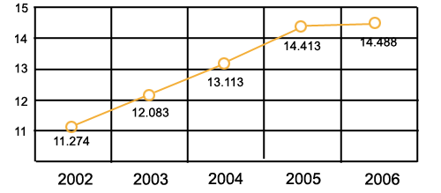
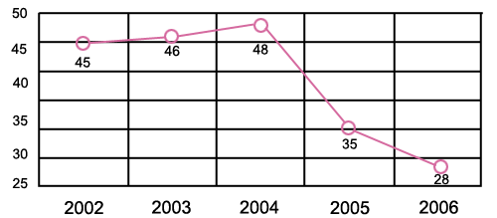

SLO – Service Level Objective
SLA – CONTRATO DE NIVEL DE SERVICO
Não sei como definir o SLA?
SLO - primeira fase do SLA, para determinar o objetivo do controle de nível de serviço.
Ter um prazo de validade.
15

Slide 17
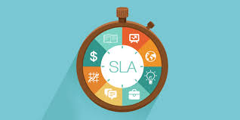
SLA – CONTRATO DE NIVEL DE SERVICO
Como medi-lo?
O SLA exige uma boa gestão de performance para garantir seu aprimoramento contínuo. Essa medida requer a realização de várias etapas, que possibilita sua mensuração apropriada.
16

Slide 18
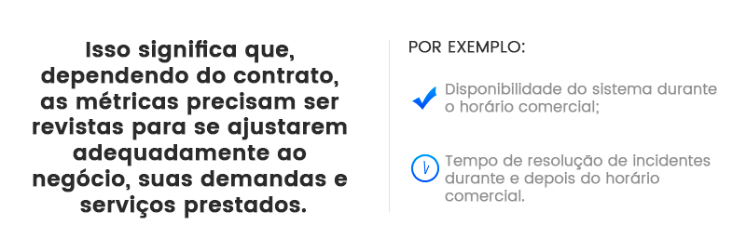
SLA – CONTRATO DE NIVEL DE SERVICO
Como medi-lo?
Identifique as métricas
O desempenho da equipe deve ser medido por meio de indicadores, que apontarão os ajustes necessários. Para ser eficiente, o embasamento em dados quantitativos e relevantes é fundamental.
Os SLAs devem refletir o conhecimento necessário para fornecer o serviço e ser melhorado a partir de experiências anteriores. Junto a isso, devem ser realizados testes e protótipos, assim como uma revisão contínua.
17
https://blog.teclogica.com.br/slas/

Slide 19

SLA – CONTRATO DE NIVEL DE SERVICO
SLA focado no cliente
Nesse modelo, os acordos de nível de serviço são documentados a partir da perspectiva de quem consome os serviços. Isso significa estabelecer SLAs diferentes para cada cliente.
Dessa forma, é possível personalizar as entregas a partir de necessidades específicas. Afinal, clientes diferentes possuem expectativas diferentes.
19

Slide 20
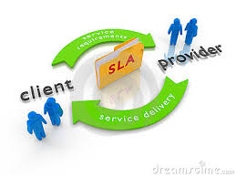
SLA – CONTRATO DE NIVEL DE SERVICO
SLA focado em Serviço
Nesse modelo, os acordos de nível de serviço são documentados a partir da perspectiva de quem oferece os serviços. Assim, os acordos são elaborados a partir de metas de nível de serviço gerais. Isso facilita quando a área de TI possui muitos clientes e não consegue elaborar SLAs personalizados.
20

Slide 21
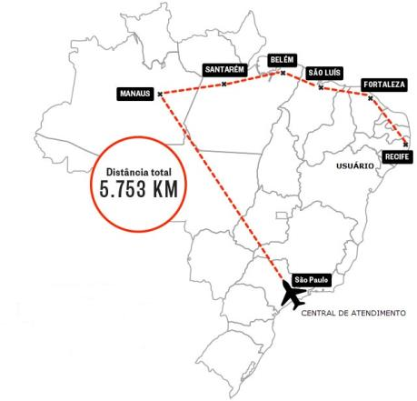
SLA mau elaborado?
SLA – CONTRATO DE NIVEL DE SERVICO
É muito comum a criação de SLA’s fantasia.
Fantasioso porque é desenvolvido sem levantamentos das necessidades, fazendo com que a falta de informação impossibilite o cumprimento desses prazos.
“Como vou prometer que atenderei um determinado cliente em 30 minutos se levo, no mínimo, 25 para chegar ao local onde ele está?”
21

Slide 22

O SLA Falhou?
SLA – CONTRATO DE NIVEL DE SERVICO
Caso o SLA não seja cumprido, um cliente pode cobrar multa do fornecedor do serviço.
Empregado criteriosamente, o SLA é eficaz para que o fornecedor trabalhe de maneira correta e apropriada.
22

Slide 23

SLA não cumprido?
SLA – CONTRATO DE NIVEL DE SERVICO
Serviço ruim de um fornecedor, mesmo com grande desconto, continua sendo serviço ruim!! Podendo acarretar problemas maiores.
É melhor despender a energia para descobrir quais SLA’s estão sendo descumpridos e se empenhar em resolver a situação.
23

Slide 24
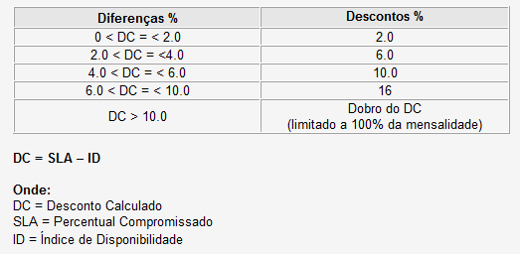
Aplicando o SLA (disponibilidade)
SLA – CONTRATO DE NIVEL DE SERVICO
Exemplo:
Disponibilidade contratada 99,99% (SLA)
Disponibilidade medida 98,95 (ID)
DC= 99,99-95,00
DC= 4,99
Desconto de 10%
Valor do contrato R$ 100.000,00
Valor da Multa (10%) Desconto R$ 10.000,00
Na fatura seguinte o valor a ser pago será de R$ 90.000,00
24

Slide 25
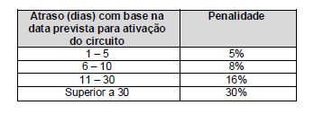
Aplicando o SLA (Prazo)
SLA – CONTRATO DE NIVEL DE SERVICO
“1.7. No que tange ao prazo de entrega do circuito, a INTELIG compromete-se a cumprir com os prazos estabelecidos no cronograma referido no item 2.1.4. do Contrato. Em caso de atraso na entrega do circuito ao CLIENTE, a INTELIG estará sujeita à seguinte penalidade, constante da primeira Fatura.”
25
Fonte: http://www.intelig.com.br/dwnl/contratos/ctto_sla.PDF

Slide 26
Aplicando o SLA (Resolução)
SLA – CONTRATO DE NIVEL DE SERVICO
Descritivo de Serviços
Cessão de equipamentos novos, com alta qualidade e performance;
Sistema de gerenciamento/monitoramento de impressoras;
Sistema de Contabilização via Software, incluso no valor contratual;
Técnicos Qualificados e registrados para suporte e atendimento;
Disponibilidade de equipamentos, peças e insumos de backup;
Utilização somente de insumos e peças originais;
SLA por criticidade de acordo com a áreas, de 1 hora / 2 horas / 4 horas para solução ou substituição do ativo.
26

Slide 27
Ônus e Bônus do SLA
SLA – CONTRATO DE NIVEL DE SERVICO
Nas RFP’s (Request for Proposal), em que apresentam multas pesadas, o provedor geralmente calcula uma taxa de risco, na forma de uma provisão para cobrir eventualidades.
"O risco do fornecedor não fica explícito no contrato, mas se reflete na formação do preço", diz Reinaldo Recchi (Procwork).
Quando há cláusula de bônus, o CIO premia seus parceiros pela superação de metas com dinheiro ou com o compromisso de ampliar os serviços no médio prazo.
"Atingimos o patamar de bônus por seis meses seguidos em um cliente. Estava claro para ambos que era preciso rever o SLA", diz Jorge Perlas, da empresa de Service Desk Asyst Sudamérica.
28

Slide 28
Benefícios do SLA
SLA – CONTRATO DE NIVEL DE SERVICO
Existência do equilíbrio apropriado entre o nível de serviço desejado e os custos incorridos com este;
As especificações exatas ajudam economizar;
Melhoria da produtividade do Cliente através do fornecimento melhores serviços;
A prova objetiva da qualidade do serviço entregue ajuda impedir diferenças de opinião;
Redução do número de requisitos e suas ramificações sem planejamento;
Melhoria do relacionamento entre Cliente e o Fornecedor de serviços de TI.
29

Slide 29
SLA – CONTRATO DE NIVEL DE SERVICO
GARTNER SUGERE CINCO ETAPAS PARA AJUDAR A SELECIONAR O NÍVEL APROPRIADO DOS SLAS:
1. Defina quais são os processos-chave de negócios da empresa;
2. Meça como atingir os resultados, em vez de se basear em suposições;
3. Examine os resultados mensurados em relação aos objetivos traçados para encontrar falhas;
4. Corrija o que foi encontrado de errado ou inadequado em busca de aprimorar os processos;
5. Monitore o processo de melhoria com uma estrutura formal para manter os ganhos obtidos;
30

Slide 30

DUVIDAS?

Slide 31
Copyright © 2022 Prof. Aurélio José Vitorino, Msc
Todos direitos reservados. Reprodução ou divulgação total ou parcial deste documento é expressamente proíbido sem o consentimento formal, por escrito, do Professor.

